Slide 1
ΝΕΟΠΛΑΣΜΑΤΑ
Δέσποινα Μυωτέρη
Παθολογοανατομικό Εργαστήριο
Αρεταίειο Νοσοκομείο

Slide 2
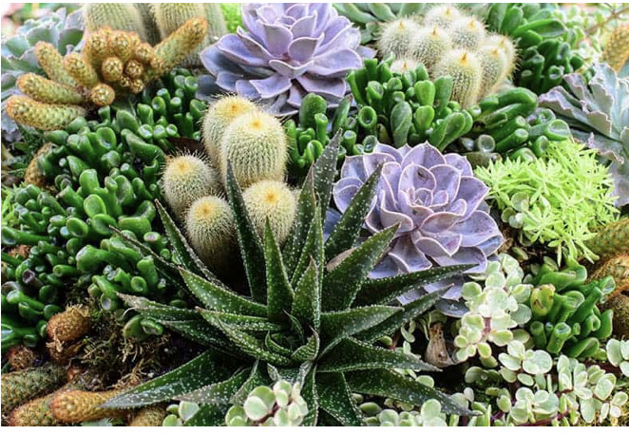
Neoplasia [G. neos, new + G. plasis, a molding]
The pathologic process that results in the formation and growth of a neoplasm
“Abnormal growth that continues”
Με τον όρο νεοπλασία περιγράφεται η διαδικασία της καινούργιας ανάπτυξης και το αποτέλεσμα αυτής καλείται νεόπλασμα

Slide 3
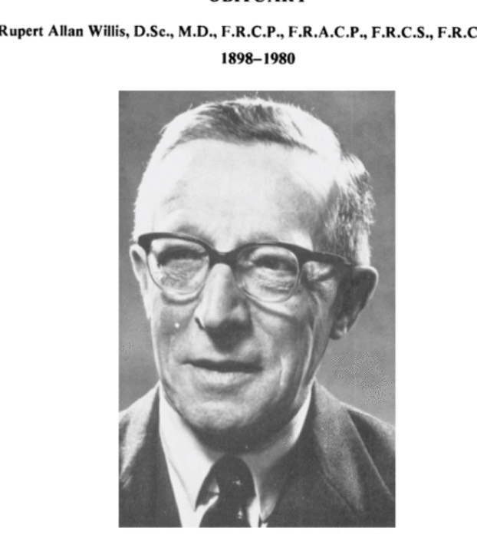
Neoplasm [neo- + G. plasma, thing formed]
“A neoplasm is an abnormal mass of tissue, the growth of which exceeds and is uncoordinated with that of the normal tissues and persists in the same excessive manner after cessation of the stimuli which evoked the change”
Sir Rupert Willis
«Ένα νεόπλασμα αποτελεί μια μη φυσιολογική μάζα ιστού, η ανάπτυξη της οποίας υπερβαίνει και είναι σύμφωνη εκείνης των φυσιολογικών ιστών και εμμένει με τον ίδιο υπερβολικό τρόπο μετά τη διακοπή των ερεθισμάτων που ενεπλάκησαν στην αλλαγή»

Slide 4
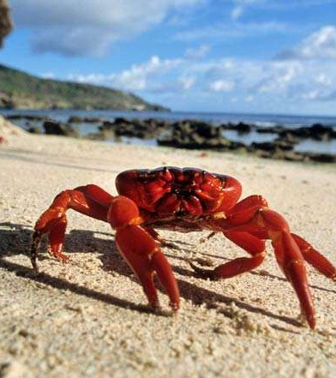
Πρoέλευση της λέξης «καρκίνος»
Καρκίνος: ο κοινός όρος όλων των κακοήθων όγκων
Ο Ιπποκράτης (460-370 π.Χ.) ήταν ο πρώτος που χρησιμοποίησε τη λέξη «καρκίνος» ( “cancer” ) για να περιγράψει την εν λόγω νόσο
Ο όρος προέρχεται από την ελληνική λέξη «καβούρι» ( “crab” )
Πιστεύεται ότι ο Ιπποκράτης αναφερόταν τόσο στην εμφάνιση όσο και στην ικανότητα της αλλοίωσης να «προσκολλάται σε κάθε μέρος που χωρά με επίμονο τρόπο, όπως το καβούρι»

Slide 5
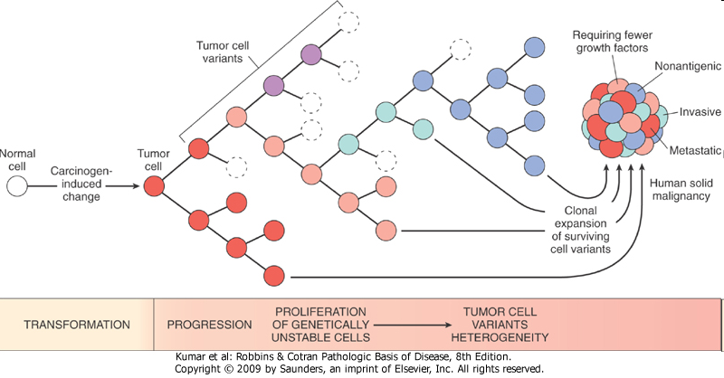
Γενικά Χαρακτηριστικά των Όγκων
Εκτροπή από τους φυσιολογικούς μηχανισμούς που ελέγχουν τον αριθμό των κυττάρων: την κυτταρική παραγωγή μέσω της κυτταρικής διαίρεσης και την κυτταρική απώλεια μέσω της διαδικασίας της απόπτωσης
Οι περισσότεροι όγκοι είναι μονοκλωνικοί (=όλα τα κύτταρα του όγκου φαίνεται να έχουν προέλθει από ένα προγονικό κύτταρό που έχει υποστεί μια γενετική αλλαγή, η οποία μετά περνάει σε όλα τα κύτταρα των απογόνων του)
Αν και ο όγκος προέρχεται από έναν αρχικό κυτταρικό κλώνο, οι απόγονοι αυτού του αρχικού κλώνου υφίστανται περαιτέρω γενετικές αλλαγές → κατά τη διάγνωση ο όγκος μπορεί να έχει γίνει ετερογενής → κλωνική εξέλιξη

Slide 6
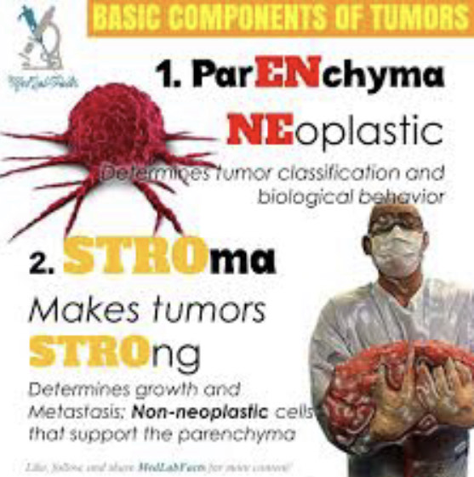
Βσική δομή
Όλοι οι όγκοι, καλοήθεις και κακοήθεις, έχουν δύο βασικά συστατικά
Παρέγχυμα: αποτελούμενο από πολλαπλασιαζόμενα νεοπλασματικά κύτταρα
-καθορίζει τη βιολογική συμπεριφορά
- η ονοματολογία των όγκων βασίζεται σε αυτό
Στρώμα: υποστηρικτικό, μη νεοπλασματικό, αποτελούμενο από συνδετικό ιστό, αιμοφόρα αγγεία και φλεγμονώδη κύτταρα
- καθοριστικής σημασίας για την ανάπτυξη του νεοπλάσματος- μεταφέρει την αιματική παροχή
-παρέχει στήριξη για την ανάπτυξη των νεοπλασματικών παρεγχυματικών κυττάρων

Slide 7
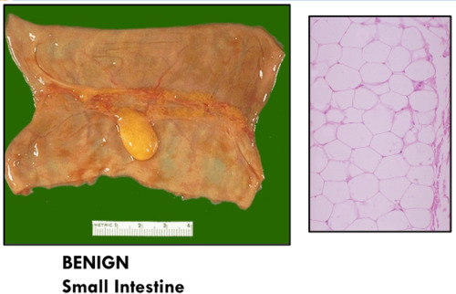
Καλοήθεις Όγκοι-Ονοματολογία
Χαρακτηρίζονται χρησιμοποιώντας την κατάληξη –ωμα στο κύτταρο προέλευσης – κυρίως οι όγκοι των παρεγχυματικών κυττάρων
Παραδείγματα
Καλοήθης όγκος από ινώδη ιστό: ίνωμα
Καλοήθης όγκος από χόνδρινο ιστό: χόνδρωμα
Καλοήθης όγκος από οστίτη ιστό: οστέωμα
Καλοήθης όγκος από λείο μυϊκό ιστό: λειομύωμα
Καλοήθης όγκος από λιπώδη ιστό: λίπωμα
Καλοήθης όγκος από σκελετικό μυϊκό ιστό: ραβδομύωμα
Καλοήθης όγκος από αιμοφόρα αγγεία: αιμαγγείωμα
Καλοήθης όγκος που προέρχεται από επιθηλιακό ιστό: ??
Λίπωμα

Slide 8
Καλοήθεις Όγκοι-Ονοματολογία
Η ονοματολογία των καλοήθων επιθηλιακών όγκων είναι πιο περίπλοκη (κύτταρα προέλευσης, μικροσκοπική αρχιτεκτονική, μακροσκοπικά πρότυπα)
Μπορούν να προέλθουν:
-είτε από το καλυπτήριο επιθήλιο, πχ πλακώδους τύπου, σχηματίζοντας τα θηλώματα (στο δέρμα ή στο λάρυγγα – συνήθως ιογενούς προέλευσης) αλλά και μέσα σε σωληνώδεις δομές (ενδοπορικά θηλώματα μαστού – αιματηρή έκκριση από την θηλή)
-είτε από το αδενικό επιθήλιο, π.χ. σχηματίζοντας τα αδενώματα του παχέος εντέρου ή του θυρεοειδούς αδένα

Slide 9
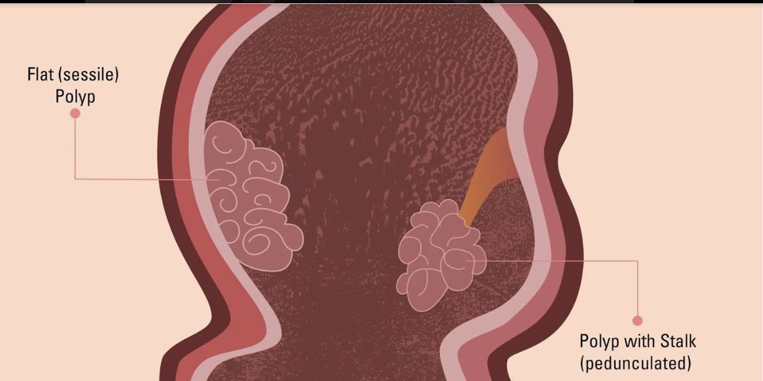
Καλοήθεις Όγκοι-Ονοματολογία
Παραδείγματα:
Αδένωμα:
-καλόηθες επιθηλιακό νεόπλασμα που σχηματίζει αδενικούς σχηματισμούς
-προέρχεται από αδένες αλλά δεν αναπαράγει απαραίτητα αδενικούς σχηματισμούς
Θηλώματα:
-παράγουν μικροσκοπικά ή μακροσκοπικά ακροχορδονώδεις ή δίκην δακτύλων προσεκβολές από επιθηλιακές επιφάνειες
Κυσταδενώματα
-σχηματίζουν μεγάλες κυστικές μάζες (τυπικά στην ωοθήκη)
Πολύποδας
-νεόπλασμα που παράγει μία μακροσκοπικά ορατή προσεκβολή πάνω σε μια βλεννογονική επιφάνεια και προβάλλει (για παράδειγμα σε γαστρικό ή εντερικό σωλήνα)

Slide 10
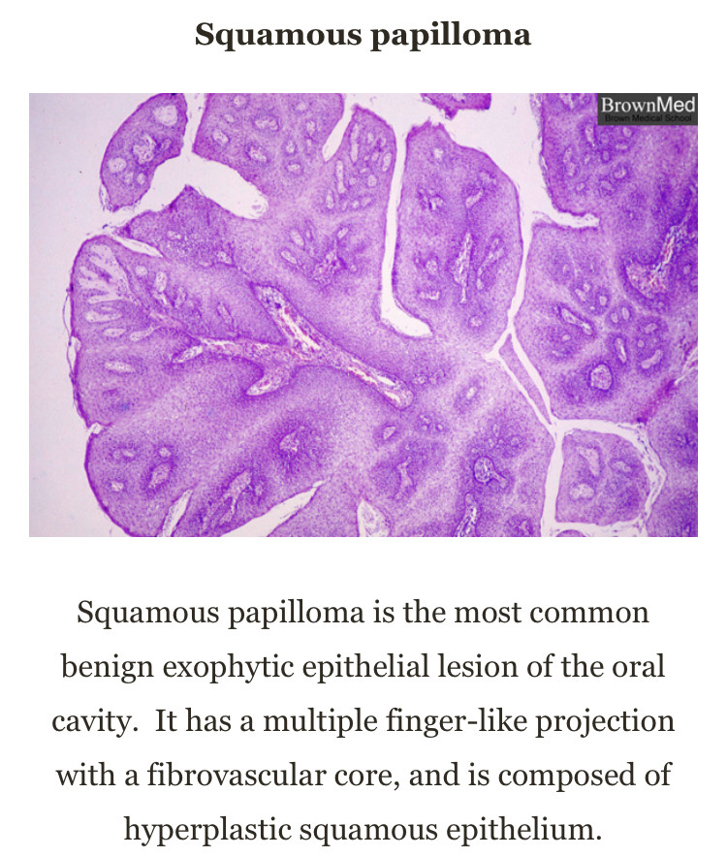
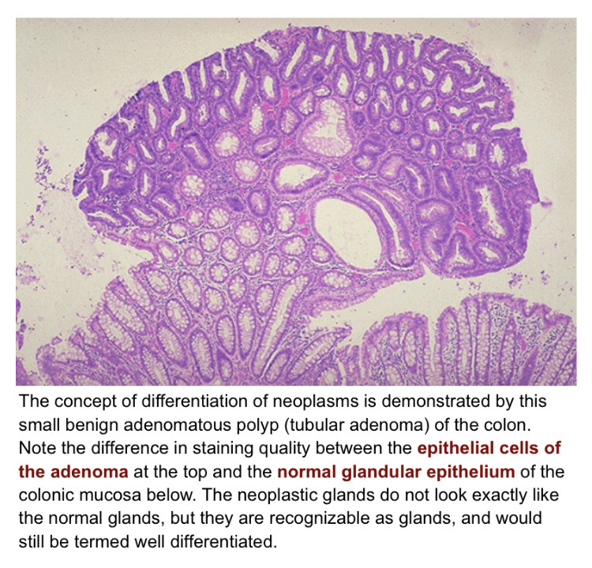

Slide 11
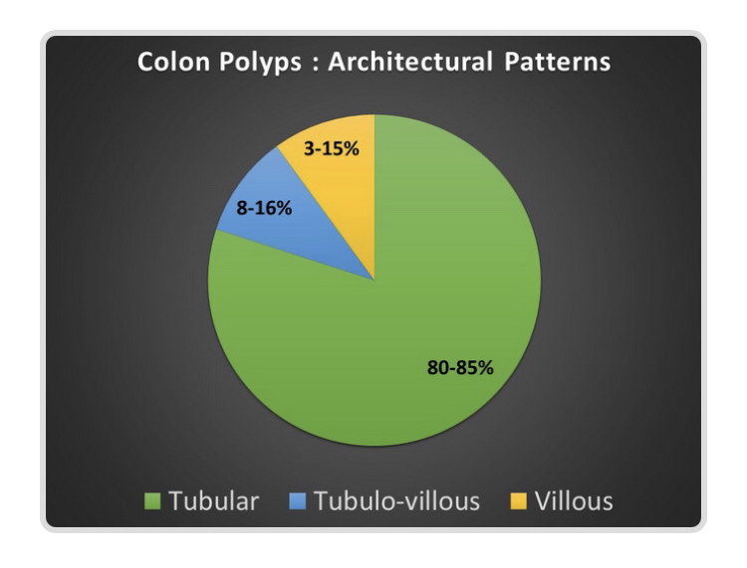
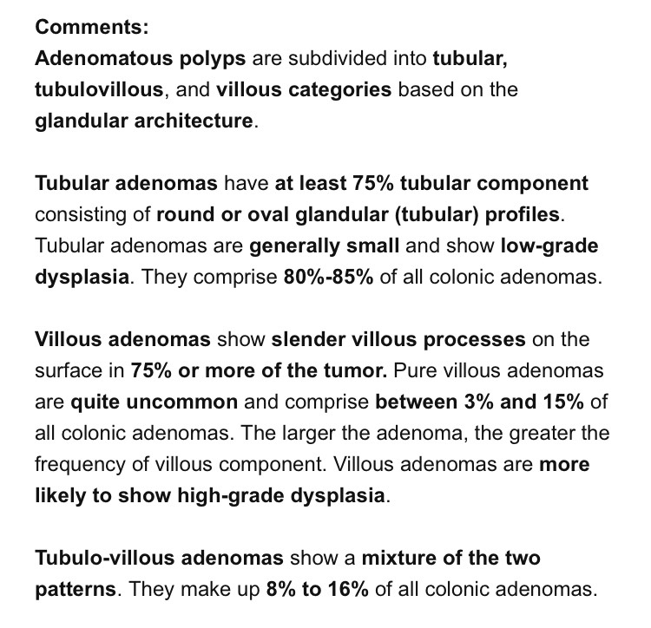

Slide 12
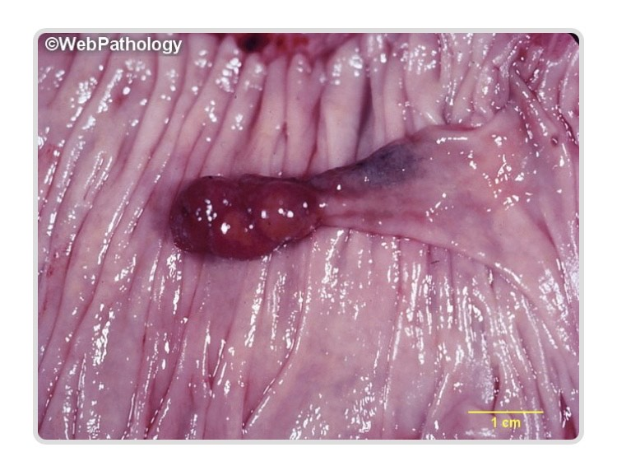
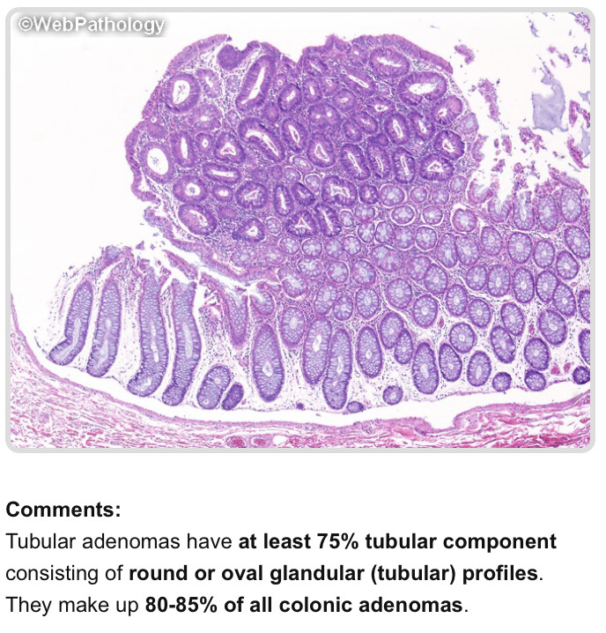
Σωληνώδες Αδένωμα (Tubular adenoma)

Slide 13
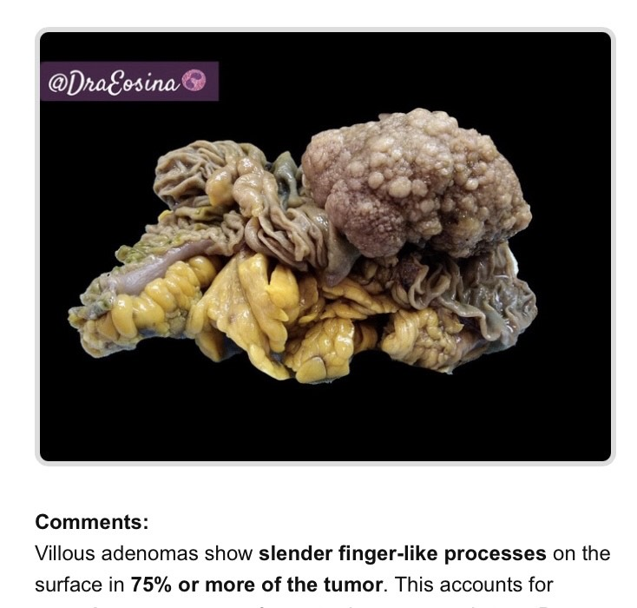
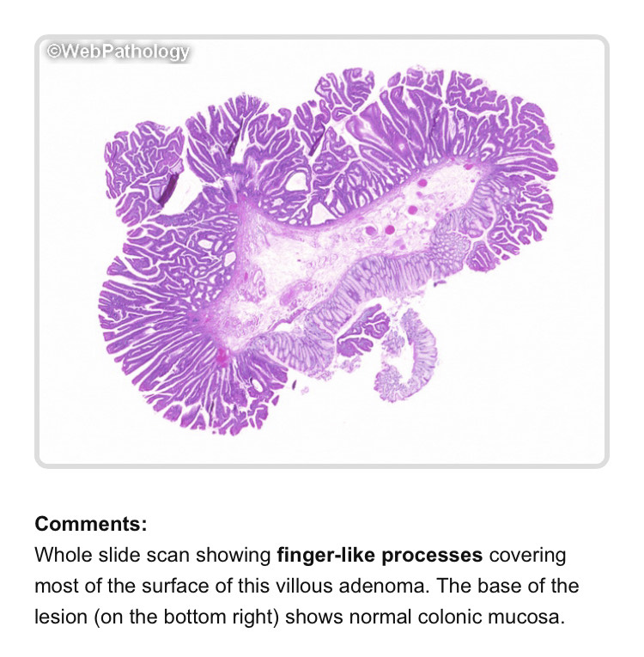
Λαχνωτό αδένωμα (Villous adenoma)

Slide 14
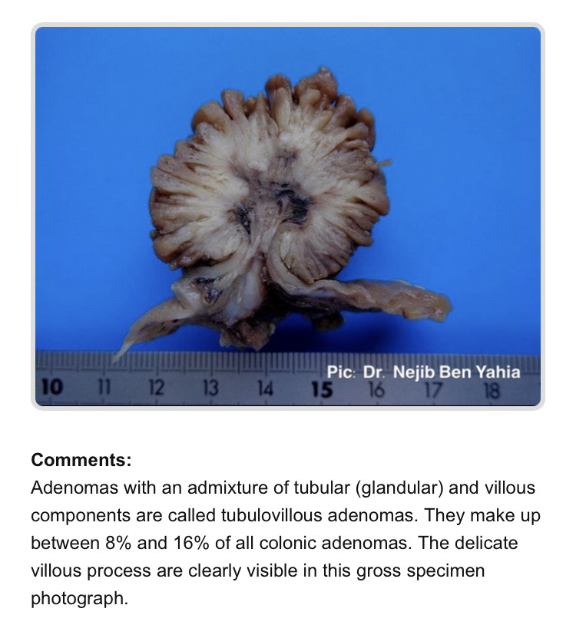
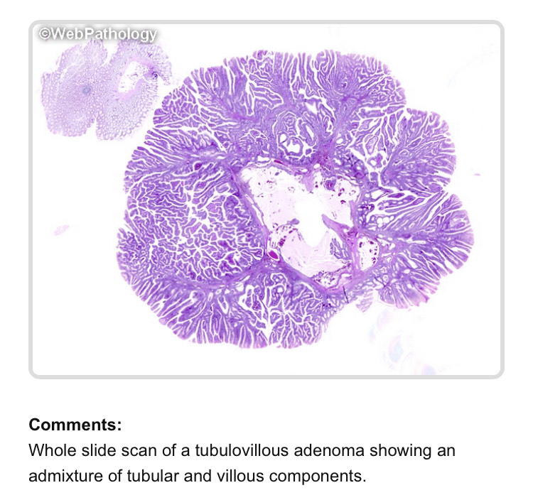
Σωληνολαχνωτό αδένωμα (Tubulovillous adenoma)

Slide 16
Κακοήθεις Όγκοι-Ονοματολογία
Οι κακοήθεις όγκοι που προέρχονται από τον μεσεγχυματικό ιστό καλούνται σαρκώματα
Παραδείγματα:
Ινώδης ιστός: ινοσάρκωμα
Χόνδρινος ιστός: χονδροσάρκωμα
Οστίτης ιστός: οστεοσάρκωμα
Λιπώδης ιστός: λιποσάρκωμα
Λείος μυϊκός ιστός: λειομυοσάρκωμα
Σκελετικός μυϊκός ιστός: ραβδομυοσάρκωμα
Αιμοφόρα αγγεία: αγγειοσάρκωμα

Slide 17
Κακοήθεις Όγκοι-Ονοματολογία
Τα κακοήθη νεοπλάσματα επιθηλιακής προέλευσης (από οποιοδήποτε βλαστικό στρώμα) καλούνται καρκινώματα
Παραδείγματα
Πλακώδες ή ακανθοκυτταρικό καρκίνωμα (στην επιδερμίδα)
Αδενοκαρκίνωμα, όταν σχηματίζει αδενικούς σχηματισμούς (π.χ. παχύ έντερο)
Ουροθηλιακό (από μεταβατικό επιθήλιο) καρκίνωμα (στην ουροδόχο κύστη)

Slide 18
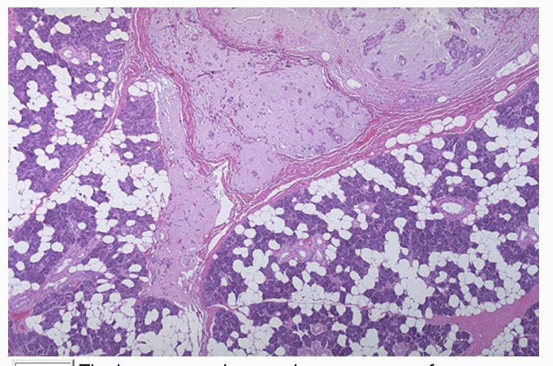
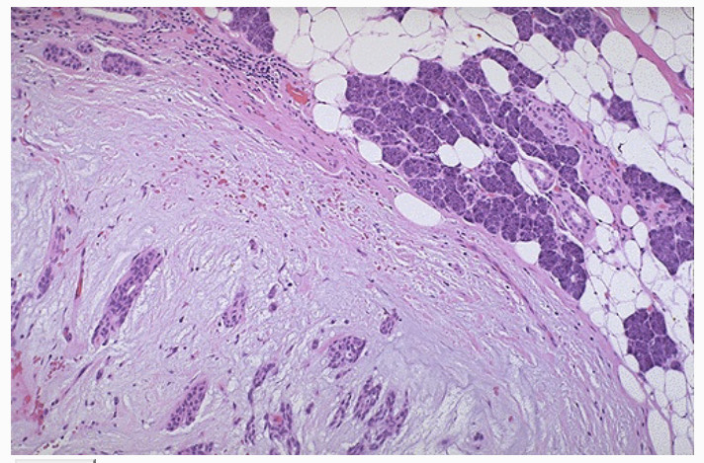
Ονοματολογία-Μεικτοί Όγκοι
Στα καλοήθη και διαφοροποιημένα κακοήθη νεοπλάσματα, τα παρεγχυματικά κύτταρα φέρουν μια στενή ομοιότητα μεταξύ τους
Σπάνια, διαφορετική διαφοροποίηση μιας μονής σειράς παρεγχυματικών κυττάρων σε έναν άλλο ιστό δημιουργεί αυτό που καλείται μεικτός όγκος
Το καλύτερο παράδειγμα είναι ο μεικτός όγκος προέλευσης από τους σιελογόνους αδένες – πλειόμορφο αδένωμα

Slide 19
Ονοματολογία-Τεράτωμα
Η μεγαλύτερη πλειοψηφία των όγκων, ακόμα και των μεικτών όγκων, αποτελούνται από κύτταρα αντιπροσωπευτικά ενός βλαστικού δέρματος
Τα τερατώματα αντιπροσωπεύουν μια ποικιλία παρεγχυματικού τύπου κυττάρων, προερχόμενων από περισσότερα του ενός βλαστικά δέρματα, συνήθως και από τα τρία
Προκύπτουν από κύτταρα που είναι πολυδύναμα και έτσι εντοπίζονται κυρίως στις γονάδες
Τα κύτταρα διαφοροποιούνται προς διάφορες βλαστικές σειρές, παράγοντας ιστούς, που μπορούν να ταυτοποιηθούν σε κάθε ιστό του σώματος (δέρμα, λίπος, μυς, έντερο, δόντια)
Τυπικό παράδειγμα το κυστικό τεράτωμα της ωοθήκης

Slide 20
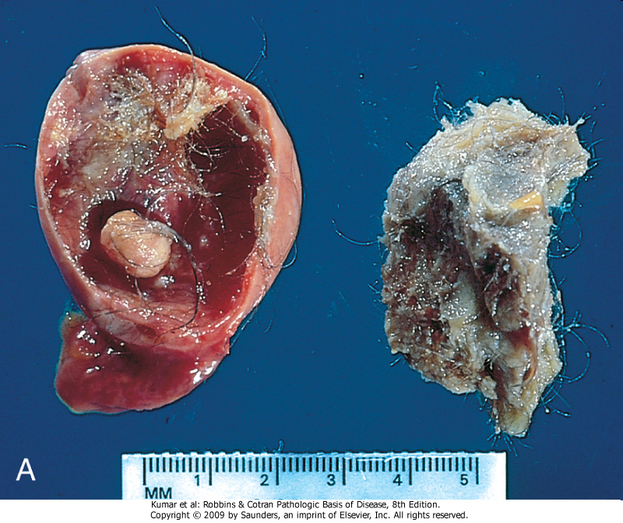
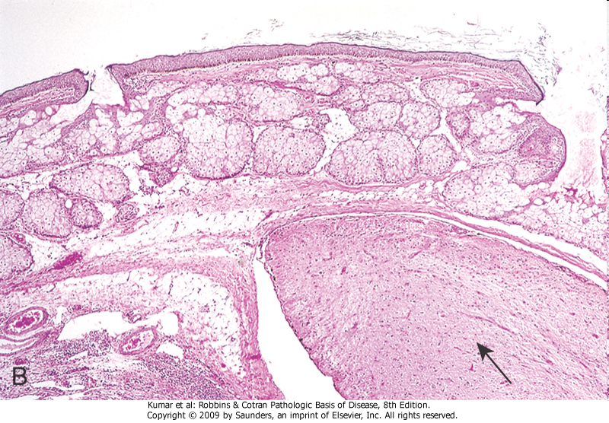
Μακροσκοπική εικόνα ενός διανοιγμένου κυστικού τερατώματος της ωοθήκης. Παρατηρήστε την παρουσία τριχών, σμηγματογόνου υλικού και τριχών.
Μικροσκοπική εικόνα τερατώματος που απεικονίζει δέρμα, σμηγματογόνους αδένες, λιποκύτταρα και νευρικό ιστό

Slide 21
Ονοματολογία-Προσοχή!
Εξαιρέσεις
-Κακοήθεις όγκοι: λέμφωμα, μελάνωμα, μεσοθηλίωμα, σεμίνωμα
Αμάρτωμα: μη νεοπλασματική αλλοίωση, αντικατοπτρίζει ανώμαλη ανάπτυξη
-Μάζα αποδιοργανωμένων αλλά ώριμων διαφοροποιημένων κυττάρων ή ιστών γηγενών στη συγκεκριμένη περιοχή
Χωρίστωμα: έκτοπη εστία ιστού – φυσιολογικός ιστός σε μη φυσιολογική θέση

Slide 22
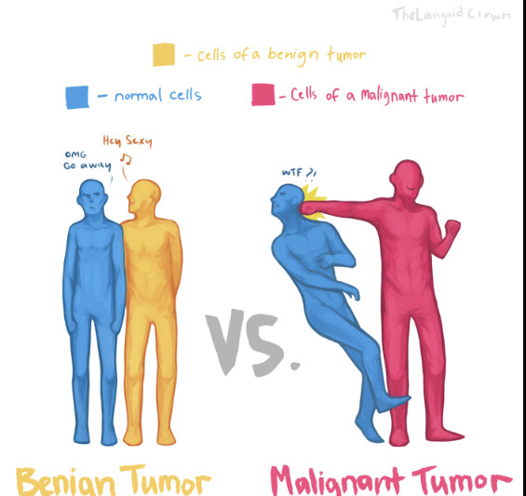
Benign or Malignant?
Πώς ξεχωρίζουμε έναν καλοήθη από έναν κακοήθη όγκο;
Χαρακτηριστικά:
Διαφοροποίηση και αναπλασία
Ρυθμός ανάπτυξης
Τοπική διήθηση
Μετάσταση

Slide 23
Διαφοροποίηση και Αναπλασία
Η διαφοροποίηση αναφέρεται στον βαθμό στον οποίο τα νεοπλασματικά κύτταρα μοιάζουν με τα φυσιολογικά κύτταρα, μορφολογικά και λειτουργικά
Γενικά
- Οι καλοήθεις όγκοι είναι καλά διαφοροποιημένοι (αποτελούνται από κύτταρα που μοιάζουν με τα φυσιολογικά κύτταρα του ιστού προέλευσης τ ου νεοπλάσματος)
- Οι κακοήθεις όγκοι μπορεί να είναι καλά διαφοροποιημένοι, μέτρια διαφοροποιημένοι ή φτωχά διαφοροποιημένοι. Μπορούν ακόμα να είναι αδιαφοροποίητοι
Αναπλασία καλείται η έλλειψη διαφοροποίησης

Slide 24
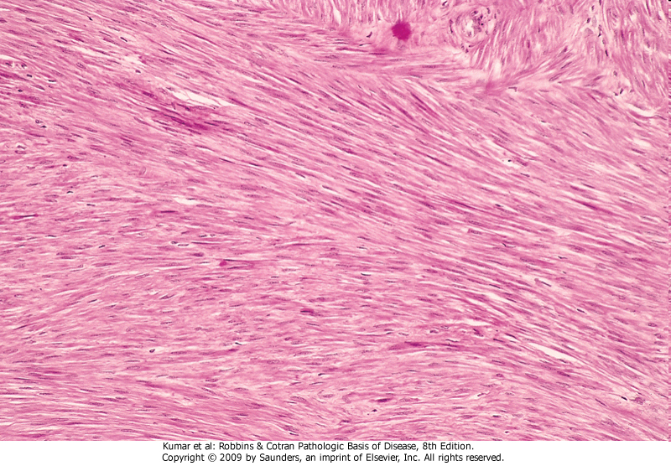
Λειομύωμα μήτρας: Αυτός ο καλοήθης καλά διαφοροποιημένος όγκος περιέχει διαπλεκόμενες δεσμίδες λείων μυϊκών κυττάρων, που είναι κυριολεκτικά ταυτόσημα στην εμφάνιση με τα φυσιολογικά λεία μυΙκά κύτταρα του μυομητρίου

Slide 25
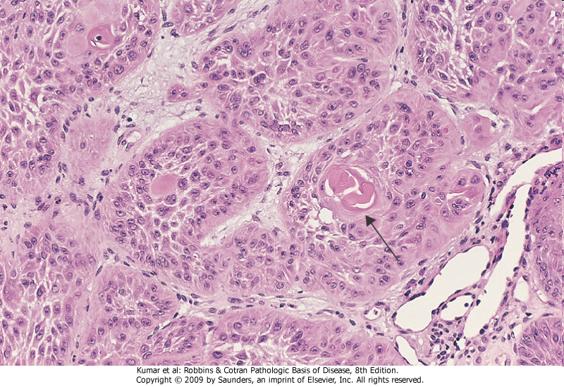
Καλά διαφοροποιημένο πλακώδες καρκίνωμα δέρματος. Τα κύτταρα του όγκου είναι εκπληκτικά όμοια με τα φυσιολογικά κύτταρα του κερατινοποιούμενου πλακώδους επιθηλίου με μεσοκυττάριες γέφυρες και μαργαριταροειδείς συγκεντρώσεις (πέρλες) κερατίνης

Slide 26
Διαφοροποίηση και Αναπλασία
Η αναπλασία χαρακτηρίζεται από ένα σύνολο μορφολογικών αλλαγών:
Πολυμορφία ή πλειομορφισμός: ποικιλία στη μορφή και στο σχήμα των κυττάρων
Ανώμαλη μορφολογία του πυρήνα (υπερχρωματικοί πυρήνες: περιέχουν άφθονο DNA και χρωματίζονται υπερβολικά βασίφιλοι-σκοτεινοί)
Αύξηση του λόγου πυρήνα/κυτταροπλάσματος (μπορεί να προσεγγίζει το 1:1 αντί του φυσιολογικού 1:4 ή 1:6)
Μιτώσεις-μεγαλύτερη δραστηριότητα πολλαπλασιασμού των παρεγχυματικών κυττάρων
-Η παρουσία της μίτωσης, εν τούτοις, δεν υποδεικνύει απαραίτητα ότι ένας όγκος είναι κακοήθης ή ότι ο ιστός είναι νεοπλασματικός (μυελός των οστών, υπερπλασία)
-Πιο σημαντικό, ως μορφολογικό χαρακτηριστικό είναι οι άτυπες, περίεργες μιτώσεις (τριπολικές, τετραπολικές ή πολυπολικές μιτωτικές άτρακτοι)
Απώλεια της πολικότητας (διαταραχή του προσανατολισμού)
Άλλες αλλαγές (γιγάντια νεοπλασματικά κύτταρα, νέκρωση)

Slide 27
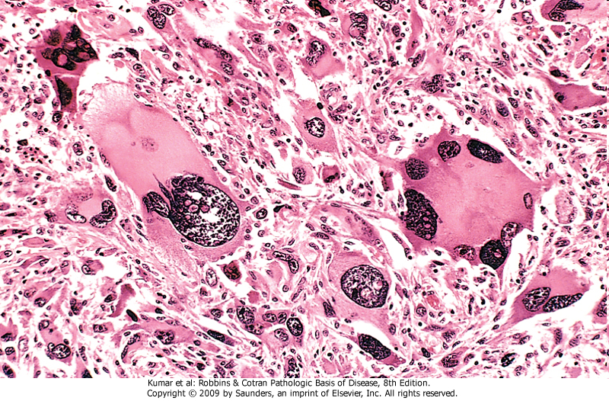
Αναπλαστικός όγκος σκελετικού μυός (ραβδομυοσάρκωμα). Παρατηρήστε τον έντονο κυτταρικό και πυρηνικό πλειομορφισμό, τους υπερχρωματικούς πυρήνες και τα γιγάντια κύτταρα του όγκου

Slide 28
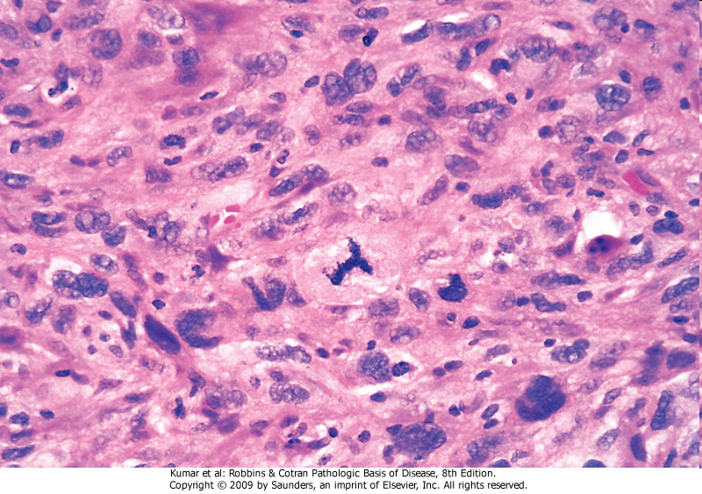
Αναπλαστικός όγκος με μεγάλη κυτταρική (στο σχήμα και στο μέγεθος) και πυρηνική πολυμορφία. Το επικρατούν κύτταρο στο κέντρο του πεδίου παρουσιάζει μια ανώμαλη τριπολική μίτωση

Slide 29
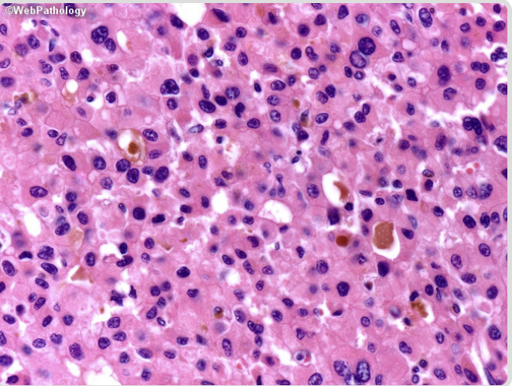
Διαφοροποίηση και Αναπλασία
Λειτουργία:
Οι καλοήθεις όγκοι έχουν φυσιολογική λειτουργία (πχ αδένωμα του φλοιού των επινεφριδίων)
Οι κακοήθεις όγκοι έχουν διάφορη λειτουργία, ανάλογα με τον βαθμό διαφοροποίησής τους (π.χ. το ηπατοκυτταρικό καρκίνωμα παράγει χολή)
Ηπατοκυτταρικό καρκίνωμα με παραγωγή χολής

Slide 30
Διαφοροποίηση και Αναπλασία
Δυσπλασία (Ενδοεπιθηλιακή Νεοπλασία)
Μη νεοπλασματική ανάπτυξη
Απώλεια της ομοιομορφίας των κυττάρων όπως και απώλεια του αρχιτεκτονικού προσανατολισμού τους
Ήπια αναπλαστικά χαρακτηριστικά: πλειομορφισμός, υπερχρωματικοί πυρήνες, μιτώσεις σχεδόν πάντα προσομοιάζουσες με τις φυσιολογικές αλλά συχνά σε μη φυσιολογικές εντοπίσεις
Η δυσπλασία δεν εξελίσσεται απαραίτητα σε καρκίνο
Ήπιες έως μέτριες αλλαγές που δεν εμπλέκουν ολόκληρο το πάχος του επιθηλίου μπορεί να είναι αναστρέψιμες, και με την απομάκρυνση των υποκείμενων αιτιών, το επιθήλιο μπορεί να επιστρέψει στο φυσιολογικό
Καρκίνωμα in situ
οι δυσπλαστικές αλλαγές εντοπίζονται και καταλαμβάνουν όλο το πάχος του επιθηλίου, αλλά περιορίζονται εντός του ιστού
Διηθητικός όγκος
τα νεοπλασματικά κύτταρα ξεπερνούν τα φυσιολογικά όρια

Slide 31
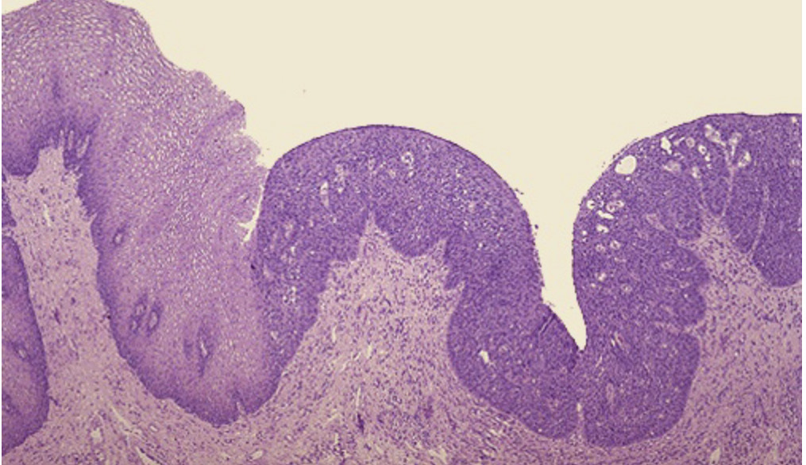
Φυσιολογικό πολύστιβο πλακώδες επιθήλιο από τον εξωτράχηλο αριστερά και δυσπλαστικό πλακώδες επιθήλιο δεξιά. Τα δυσπλαστικά κύτταρα είναι πιο σκούρα, μικρότερα, περισσότερο «συνωστισμένα», χωρίς αρχιτεκτονικό προσανατολισμό ή ωρίμανση. Η δυσπλασία περιορίζεται εντός του επιθηλίου

Slide 32
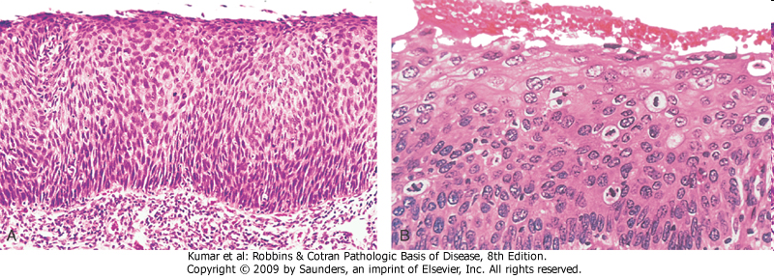
Καρκίνωμα in situ. Αριστερά: απεικόνιση χαμηλής μεγέθυνσης δείχνει ότι ολόκληρο το πάχος του επιθηλίου έχει αντικατασταθεί από άτυπα δυσπλαστικά κύτταρα. Δεν υπάρχει προοδευτική ωρίμανση των πλακωδών κυττάρων. Η βασική μεμβράνη είναι άθικτη και δεν υπάρχει όγκος στο υποεπιθηλιακό στρώμα. Δεξιά: μεγάλης μεγέθυνσης απεικόνιση άλλης περιοχής δείχνει αποτυχία φυσιολογικής ωρίμανσης και διαφοροποίησης, έντονο κυτταρικό και πυρηνικό πλειομορφισμό και πολυάριθμες μιτώσεις που επεκτείνονται προς την επιφάνεια. Η βασική μεμβράνη δεν φαίνεται σε αυτή την τομή

Slide 33
Ρυθμός ανάπτυξης
Μέχρι ένας όγκος να γίνει κλινικά ανιχνεύσιμος , έχει ήδη ολοκληρώσει το μεγαλύτερο μέρος του κύκλου ζωής του (εμπόδιο στη θεραπεία, ανάγκη πρώιμης ανίχνευσης)
Ο ρυθμός ανάπτυξης ενός όγκου καθορίζεται από τρεις κύριους παράγοντες:
Τον χρόνο διπλασιασμού των καρκινικών κυττάρων
Το κλάσμα των καρκινικών κυττάρων που βρίσκονται σε φάση πολλαπλασιασμού (κλάσμα ανάπτυξης)
Τον ρυθμό αποφολίδωσης των κυττάρων και απώλεια μέσα στην αναπτυσσόμενη αλλοίωση
Ο ρυθμός ανάπτυξης των όγκων είναι αντιστρόφως ανάλογος με το επίπεδο διαφοροποίησής τους → Οι περισσότεροι κακοήθεις όγκοι αναπτύσσονται γρηγορότερα από τους καλοήθεις όγκους (εξαιρέσεις!!!)
Ο ρυθμός ανάπτυξης των νεοπλασμάτων μπορεί να μην είναι συνεχής στο πέρασμα του χρόνου (ορμονική διέγερση, επάρκεια αιμάτωσης, άλλες επιδράσεις)

Slide 34
Κλάσμα ανάπτυξης
Η αναλογία των κυττάρων εντός του πληθυσμού του όγκου που βρίσκονται σε πολλαπλασιασμό
Προσοχή
-Κατά τη διάρκεια της πρώιμης υπομικροσκοπικής φάσης της ανάπτυξης του όγκου, η συντριπτική πλειοψηφία των εξαλλαγμένων κυττάρων του όγκου βρίσκεται στον πληθυσμό πολλαπλασιασμού
-Καθώς οι όγκοι συνεχίζουν να αναπτύσσονται αφήνουν τον πληθυσμό αυτό με διαφοροποίηση ή αναστροφή στη φάση G0 (αποφολίδωση, έλλειψη θρεπτικών παραγόντων, απόπτωση)
-Μέχρι ο όγκος να γίνει κλινικά ανιχνεύσιμος, τα περισσότερα κύτταρα δεν βρίσκονται στη φάση πολλαπλασιασμού
Το κλάσμα ανάπτυξης έχει εμφανή επίδραση στην ευαισθησία στη χημειοθεραπεία

Slide 35
Τοπική Διήθηση – Καλοήθεις Όγκοι
Όλοι οι καλοήθεις όγκοι μεγαλώνουν ως συνεκτικές επεκτατικές μάζες που παραμένουν εντοπισμένες στην περιοχή προέλευσής τους και δεν έχουν την ικανότητα εισχώρησης ή μετάστασης σε απομακρυσμένες περιοχές
Συνήθως δημιουργούν ένα πλαίσιο συμπυκνωμένου συνδετικού ιστού, που καλείται ινώδης κάψα (διατηρεί το καλόηθες νεόπλασμα διακριτό και εύκολα κινητό
Αν και σχεδόν σε όλους τους καλοήθεις όγκους υπάρχει ένα καλά οριοθετημένο κενό, σε κάποιους λείπει (αιμαγγειώματα)

Slide 36
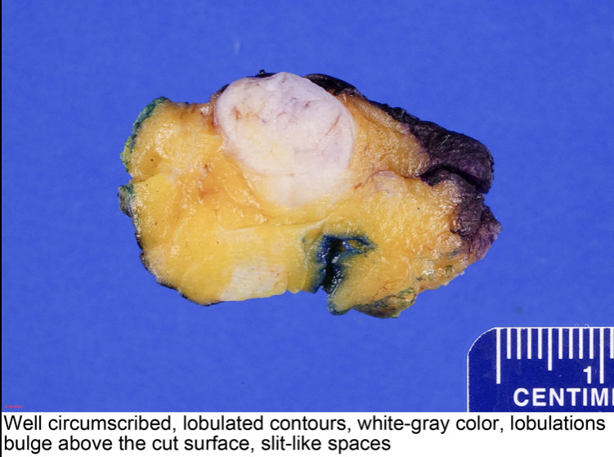
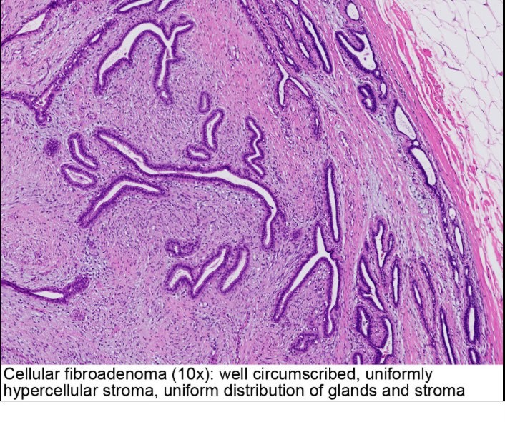
Η ινώδης κάψα περιορίζει τον όγκο από τον περιβάλλοντα ιστό

Slide 37
Τοπική Διήθηση-Κακοήθεις Όγκοι
Η ανάπτυξη των καρκίνων συνοδεύεται από προοδευτική διήθηση και καταστροφή του περιβάλλοντα ιστού
Οι κακοήθεις όγκοι είναι φτωχά οριοθετημένοι από τον περιβάλλοντα φυσιολογικό ιστό
Τα κύτταρα ακολουθούν τις οδούς της μικρότερης αντίστασης (χαλαρός ινώδης ιστός, λιπώδης ιστός)
Μετά την ανάπτυξη των μεταστάσεων, η διηθητικότητα είναι το πιο αξιόπιστο στοιχείο που διαφοροποιεί τους κακοήθεις από τους καλοήθεις όγκους
In situ επιθηλιακοί καρκίνοι: επιδεικνύουν κυτταρολογικά στοιχεία κακοήθειας, χωρίς διήθηση της βασικής μεμβράνης (προδιηθητικό στάδιο)

Slide 38
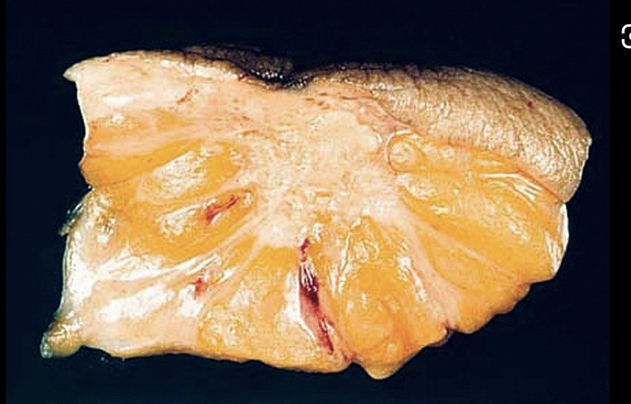
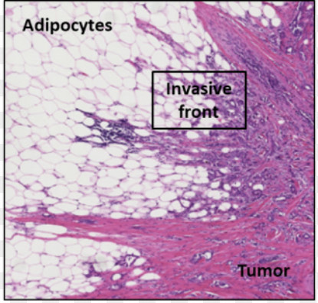
Τομή ενός διηθητικού πορογενούς καρκινώματος του μαστού. Η αλλοίωση είναι ρικνωμένη, διηθώντας το περιβάλλον μαζικό παρέγχυμα και είναι πολύ σκληρής σύστασης κατά την ψηλάφηση
Η μικροσκοπική επεικόνιση του καρκινώματος του μαστού δείχνει την διήθηση του μαζικού στρώματος και του λιπώδους ιστού από δοκίδες καρκινικών κυττάρων. Απουσία κάψας.

Slide 39
Σύγκριση μεταξύ ενός καλοήθους όγκου του μυομητρίου (λειομύωμα) και ενός κακοήθους όγκου παρόμοιας προέλευσης (λειομυοσάρκωμα)

Slide 40
Μετάσταση
Οι μεταστάσεις είναι εμφυτεύσεις όγκου ασυνεχείς με τον πρωτοπαθή όγκο
Η μετάσταση χαρακτηρίζει κατηγορηματικά έναν όγκο ως κακοήθη διότι τα καλοήθη νεοπλάσματα δεν δίνουν μεταστάσεις
Η επιθετικότητα των καρκίνων τους επιτρέπει να διεισδύουν στα αιμοφόρα αγγεία, τα λεμφαγγεία και τις σωματικές κοιλότητες
Με λίγες εξαιρέσεις όλοι καρκίνοι μπορούν να δώσουν μεταστάσεις (εξαιρέσεις: γλοιώματα, βασικοκυτταρικά καρκινώματα)
Οδοί διασποράς:
Άμεση διασπορά στις σωματικές κοιλότητες ή επιφάνειες
Λεμφογενής διασπορά
Αιματογενής διασπορά

Slide 41
Διασπορά στις σωματικές κοιλότητες και επιφάνειες
Μπορεί να συμβεί όποτε ένα κακόηθες νεόπλασμα διεισδύει σε ένα φυσικό «ανοιχτό πεδίο»
Πιο συχνά εμπλεκόμενη είναι η περιτοναϊκή κοιλότητα, αλλά μπορεί να προσβληθεί και οποιαδήποτε άλλη (πλευριτική, περικαρδιακή, υπαραχνοειδής και ενδαρθρική)
Οι κοιλότητες αυτές δεν παρέχουν επίπεδα αντίστασης
Παραδείγματα
Καρκίνωμα ωοθήκης: διασπείρεται ενδοκοιλιακά. Όλες οι επιφάνειες καλύπτονται με ένα στρώμα καρκινικών κυττάρων. Δημιουργούνται μάζες που συμφύουν τις έλικες του εντέρου μεταξύ τους (ειλεός)
Γαστρικό καρκίνωμα: μπορεί να διασπαρεί με παρόμοιο τρόπο και μέσω της περιτοναϊκής κοιλότητας να μετασταθεί στις ωοθήκες (Όγκοι Krukenberg)
Βλεννώδη νεοπλάσματα σκωληκοειδούς απόφυσης: γεμίζουν την περιτοναϊκή κοιλότητα με μια ζελατινώδη νεοπλασματική μάζα (ψευδομύξωμα περιτοναίου)

Slide 42
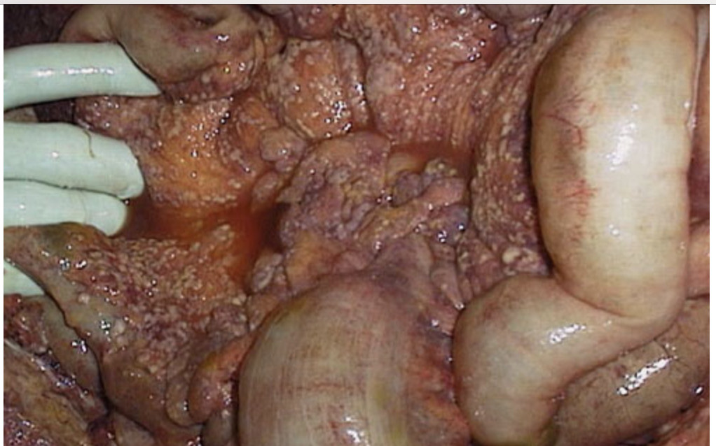
Εμφυτεύσεις στο μεσεντέριο από καρκίνωμα ωοθηκών. Παρατηρήστε τα πολλαπλά μικρά λευκωπά οζίδια στην περιτοναϊκή επιφάνεια του μεσεντερίου

Slide 43
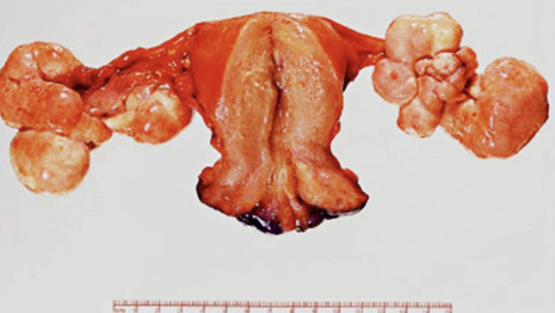
Όγκοι Krukenberg των ωοθηκών: Αμφοτερόπλευροι με πολυοζώδη διαμόρφωση (μετάσταση από γαστρικό καρκίνωμα)

Slide 44
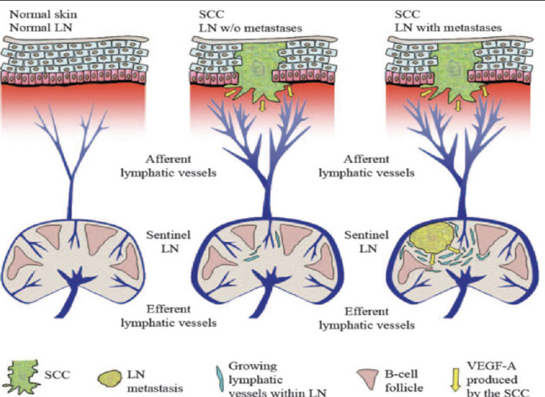
Λεμφογενής διασπορά
Είναι ο πιο συχνός τρόπος μετάδοσης για την πρωταρχική διασπορά των καρκινωμάτων
Και τα σαρκώματα μπορούν να ακολουθήσουν αυτή την οδό
Το μοντέλο της εμπλοκή των λεμφαδένων ακολουθεί τις φυσικές οδούς της λεμφαδενικής κυκλοφορίας
Παραδείγματα
Καρκίνωμα άνω-έξω τεταρτημορίου μαστού: μασχαλιαίοι λεμφαδένες
Καρκίνωμα έσω τεταρτημορίου: λεμφαδένες θώρακα (κατά μήκος των έσω μαστικών αρτηριών)→υποκλείδιοι και υπερκλείδιοι λεμφαδένες
Καρκίνωμα πνεύμονα: περιπυλαίοι τραχειοβρογχικοί και μεσοθωρακικοί λεμφαδένες
Διασπορά κατά σειρά γειτονίας κατά μήκος της αλύσου των λεμφαδένων→μείζων θωρακικός πόρος→άνω κοίλη φλέβα→περαιτέρω διασπορά μέσω της κυκλοφορίας του αίματος
Η διόγκωση των λεμφαδένων κοντά σε έναν καρκίνο δεν σημαίνει απαραίτητα μετάσταση (αντιδραστική υπερπλασία)

Slide 45
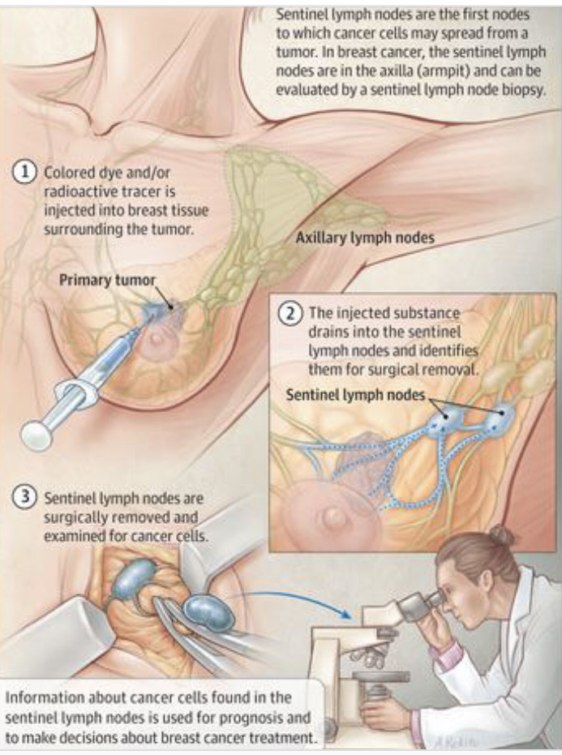
Λεμφογενής Διασπορά- Λεμφαδένας φρουρός
Ο πρώτος λεμφαδένας που δέχεται την λέμφο από την περιοχή του πρωτοπαθούς όγκου (καρκίνωμα μαστού, μελάνωμα)
Μπορεί να ευρεθεί από την ένεση ραδιοσημασμένων ανιχνευτών ή κυανής χρωστικής ( ο συνδυασμός αυτών των τεχνικών παρέχει τα καλύτερα αποτελέσματα)

Slide 46
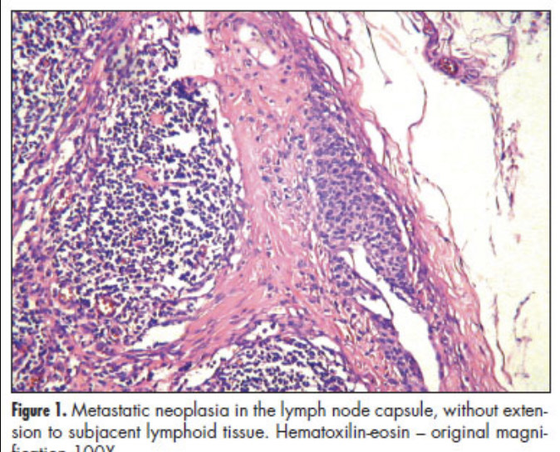

Slide 47
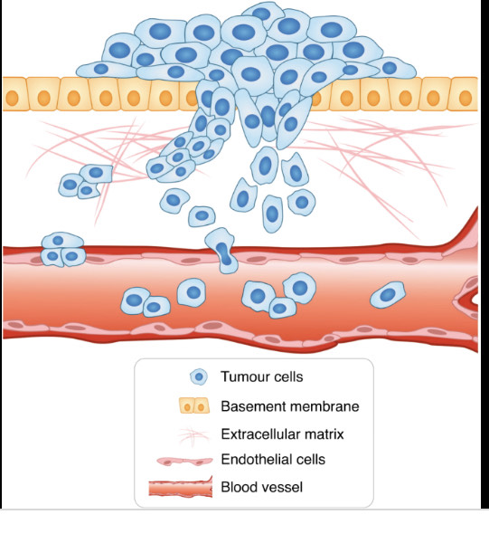
Αιματογενής διασπορά
Είναι τυπική για τα σαρκώματα αλλά επίσης παρατηρείται και σε καρκινώματα (σε αργότερα στάδια)
Διήθηση λεπτοτοιχωματικών φλεβών→μεταφορά κατά μήκος του φλεβικού συστήματος ή δημιουργία εμβόλων μέσα στην κυκλοφορία του αίματος
Αντίθετα με τις λεπτοτοιχωματικές φλέβες, οι παχυτοιχωματικές αρτηρίες ανθίστανται στη διήθηση από τους όγκους
Κάποιοι καρκίνοι έχουν την τάση να εισχωρούν στις φλέβες (νεφροκυτταρικό καρκίνωμα, ηπατοκυτταρικό καρκίνωμα)

Slide 48
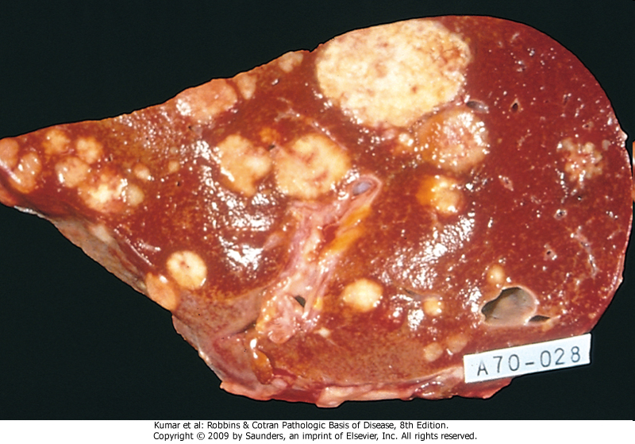
Ήπαρ με μεταστατικό καρκίνο

Slide 49
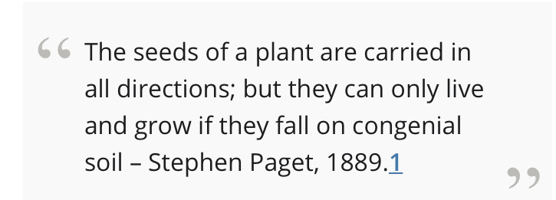
Η θέση της αρχικής μετάστασης εξαρτάται από τη φλεβική παροχέτευση της θέσης του όγκου
“Seed and soil theory”: Ο ιστός-στόχος της μετάστασης (έδαφος) θα πρέπει να φέρει την κατάλληλη εξωκυττάρια ουσία και τα κατάλληλα μόρια προσκόλλησης που επιτρέπουν στα καρκινικά κύτταρα (σπόρος) να σταματούν στη δεδομένη θέση και να αυξάνονται εκεί

Slide 51
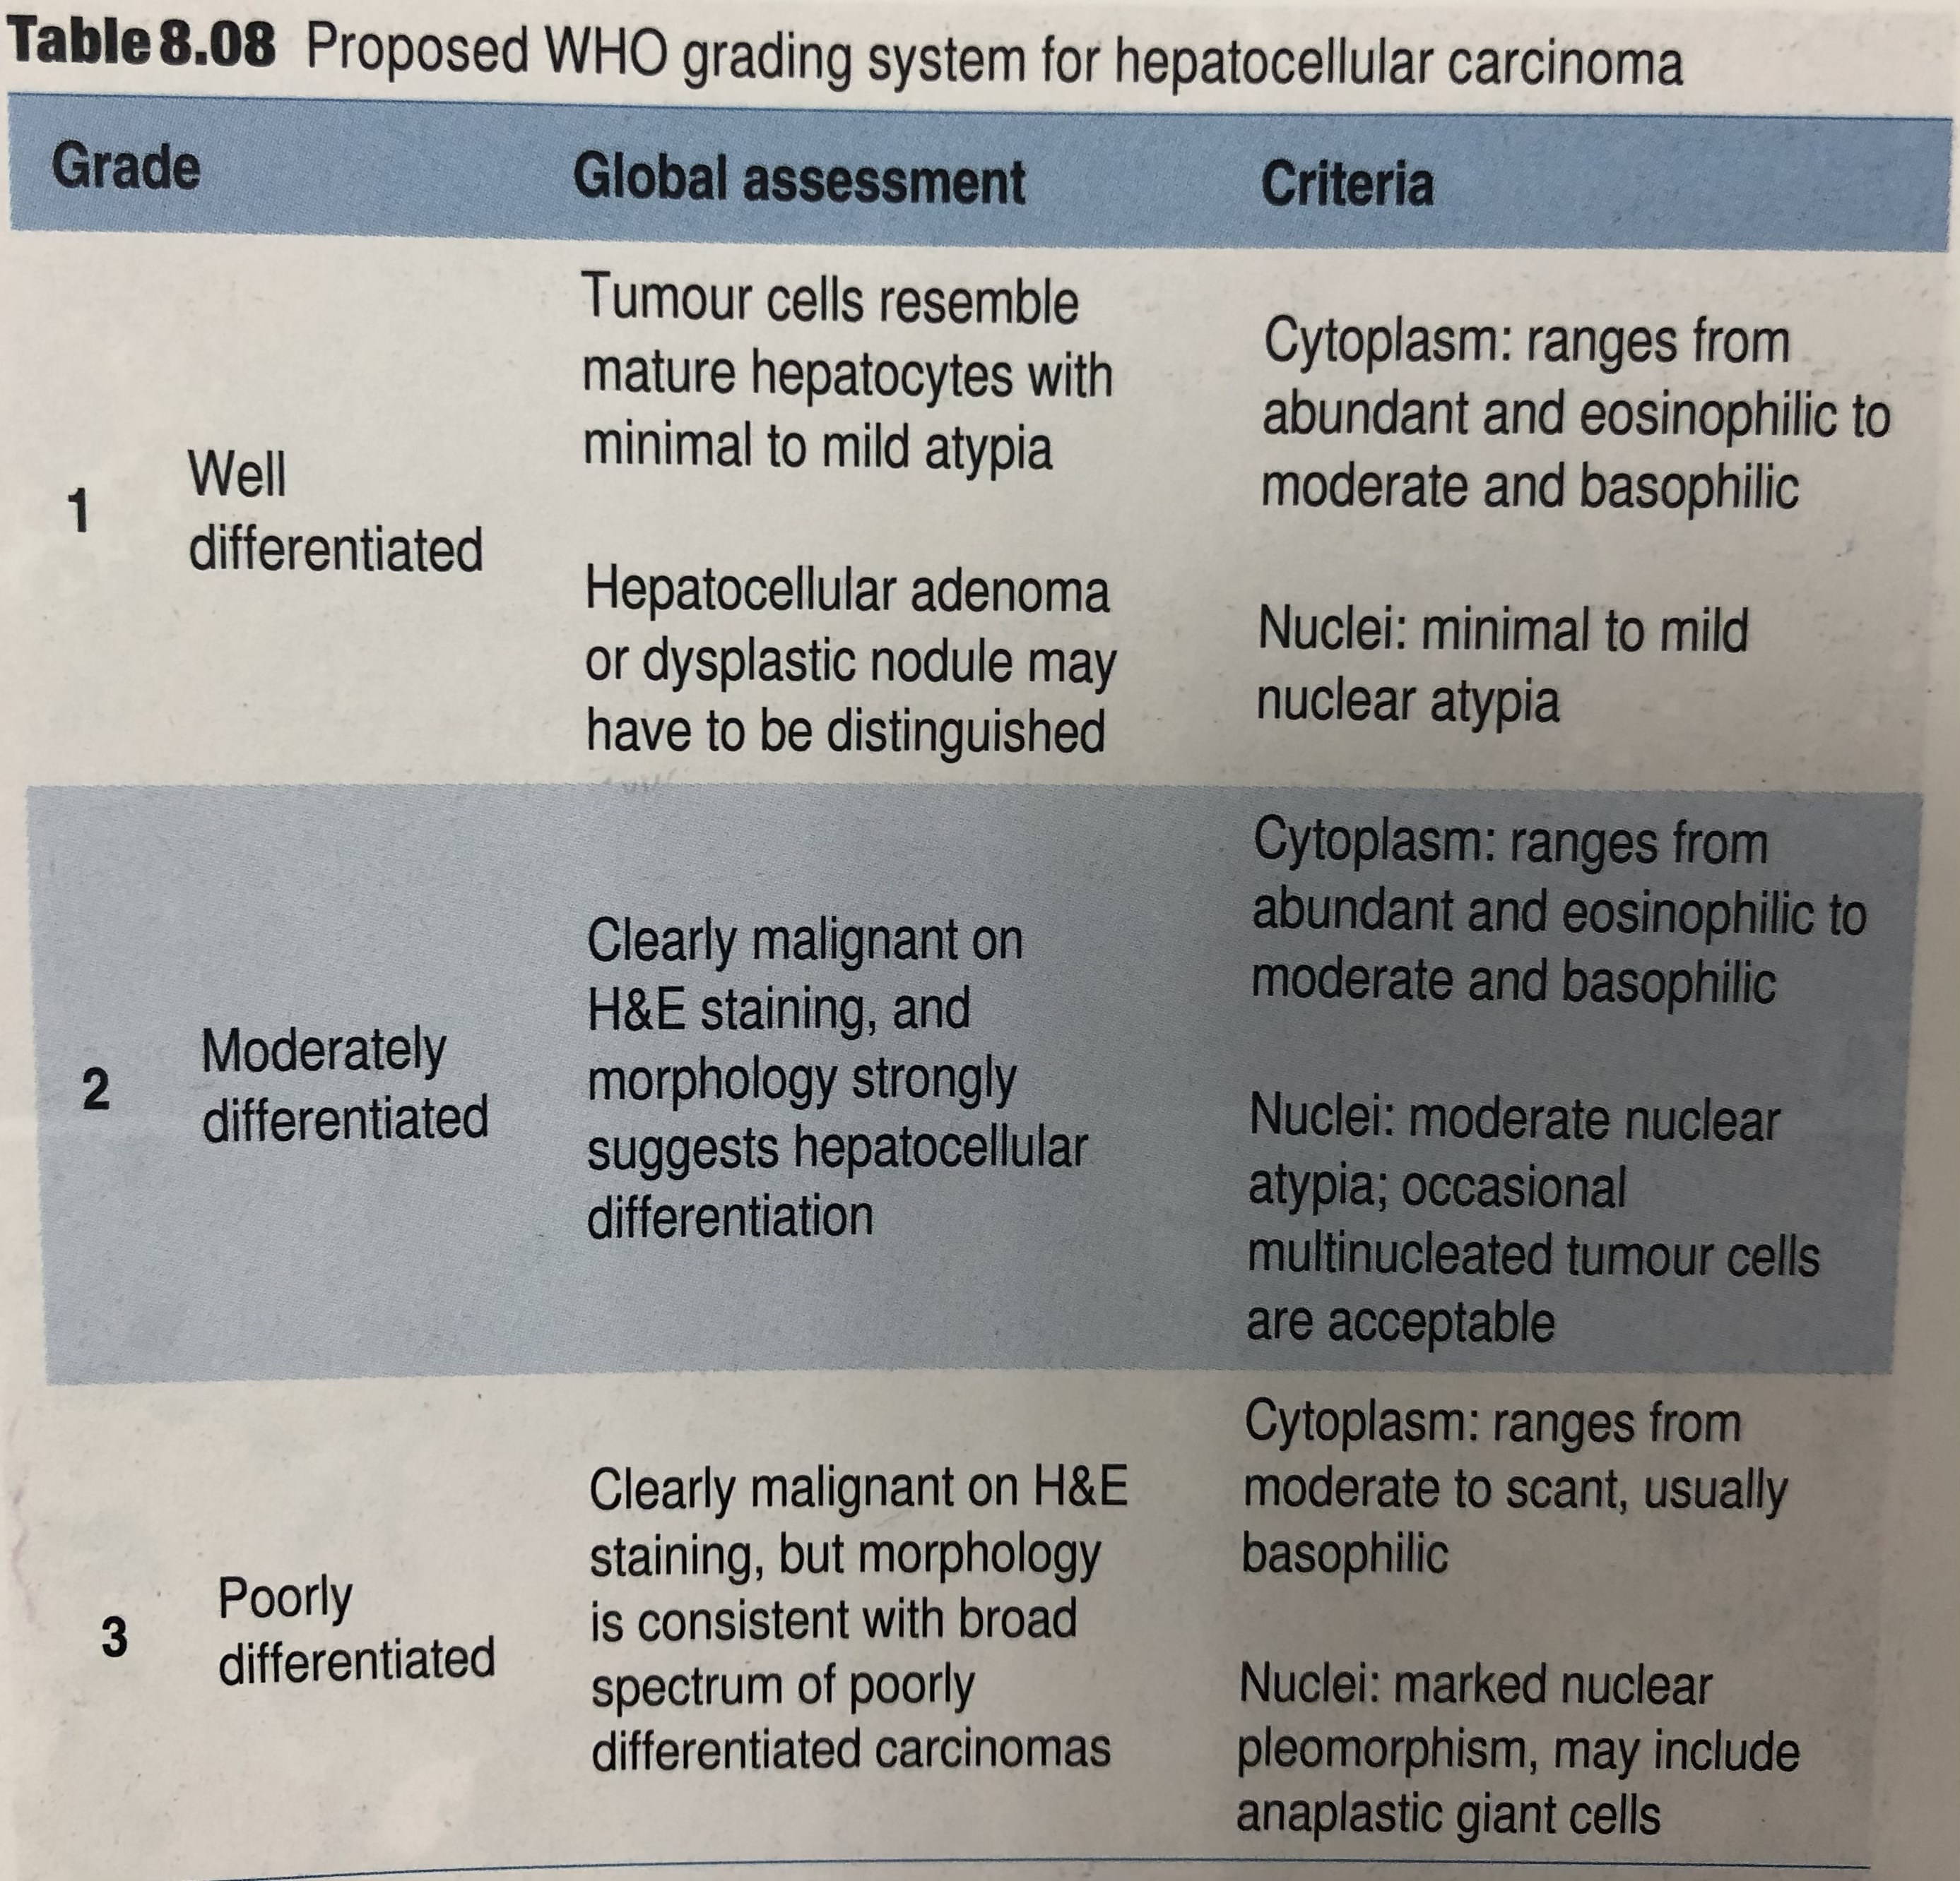
Διαβάθμιση και σταδιοποίηση των όγκων
Διαβάθμιση ( grading):
Βασίζεται στον βαθμό διαφοροποίησης των καρκινικών κυττάρων και στον αριθμό μιτώσεων μέσα στον όγκο
Οι καρκίνοι ταξινομούνται από Ι έως IV με αύξουσα αναπλασία (κρίνεται ο βαθμός στον οποίο τα καρκινικά κύτταρα μοιάζουν ή αποτυγχάνουν να μοιάσουν με τα φυσιολογικά αντίστοιχά τους)
Θεωρείται ότι σχετίζεται με την επιθετικότητα του νεοπλάσματος
Μικρότερης ωστόσο κλινικής αξίας σε σχέση με την σταδιοποίηση

Slide 52
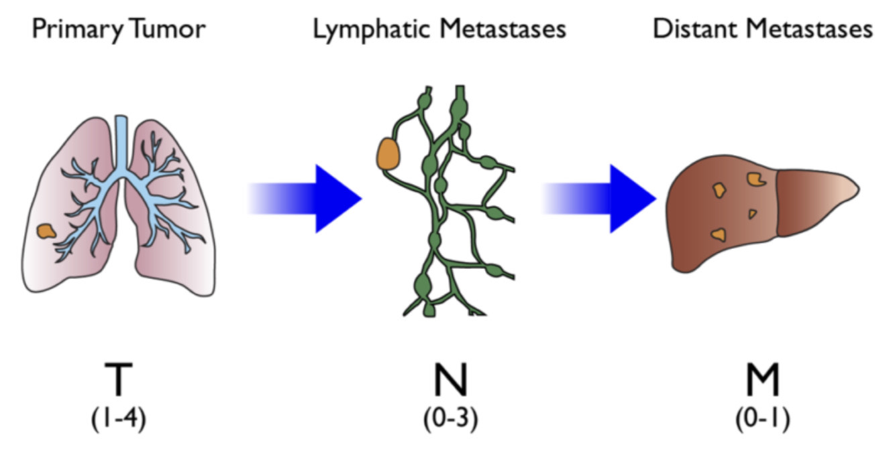
Διαβάθμιση και σταδιοποίηση των όγκων
Σταδιοποίηση ( staging):
Βασίζεται στο μέγεθος του πρωτοπαθούς όγκου, στην έκταση της διασποράς στους επιχώριους λεμφαδένες και στην παρουσία ή την απουσία αιματογενών μεταστάσεων
TNM (το δημοφιλέστερο σύστημα)

Slide 53
Επιδράσεις των όγκων στον ξενιστή (1/2)
Τοπικά και Ορμονικά Αποτελέσματα
Καταστροφή των γειτονικών ιστών (αδένωμα υπόφυσης)
Απόφραξη (νεοπλάσματα εντέρου)
Αυξημένη παραγωγή ορμονών (νεόπλασμα από β-κύτταρα στο πάγκρεας)
Έλκη, δευτερογενείς λοιμώξεις, αιμορραγία (μέλαινα κένωση, αιματουρία)
Καχεξία καρκίνου
Προοδευτική απώλεια λίπους και απώλεια σωματικής μάζας που συνοδεύονται από έντονη ανορεξία και αναιμία
Προκύπτει από τη δράση διαλυτών παραγόντων, όπως οι κυτοκίνες (IL-1, TNF-a, IFN-γ) που παράγονται από τον όγκο και από τον ξενιστή σε απάντηση στον όγκο

Slide 54
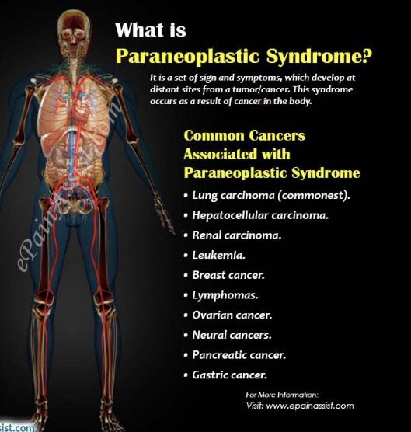
Επιδράσεις των όγκων στον ξενιστή (2/2)
Παρανεοπλασματικά Σύνδρομα
Τα διάφορα συμπτώματα στους καρκινοπαθείς που δεν μπορούν εύκολα να εξηγηθούν, είτε από την τοπική είτε από την απομακρυσμένη παρουσία του όγκου είτε από την παραγωγή ορμονών των γηγενών στον ιστό κυττάρων από τα οποία προέκυψε ο όγκος
Εκδηλώνονται στο 10% των ασθενών με κακοήθεια
Μπορούν να αντιπροσωπεύουν την πιο πρώιμη εκδήλωση ενός κρυφού νεοπλάσματος
Μπορούν να αντιπροσωπεύουν τα πιο σημαντικά κλινικά προβλήματα των ασθενών, ακόμη και να είναι θανατηφόρα
Μπορούν να μιμηθούν τη μεταστατική ασθένεια και επομένως να περιπλέξουν τη θεραπεία

Slide 55
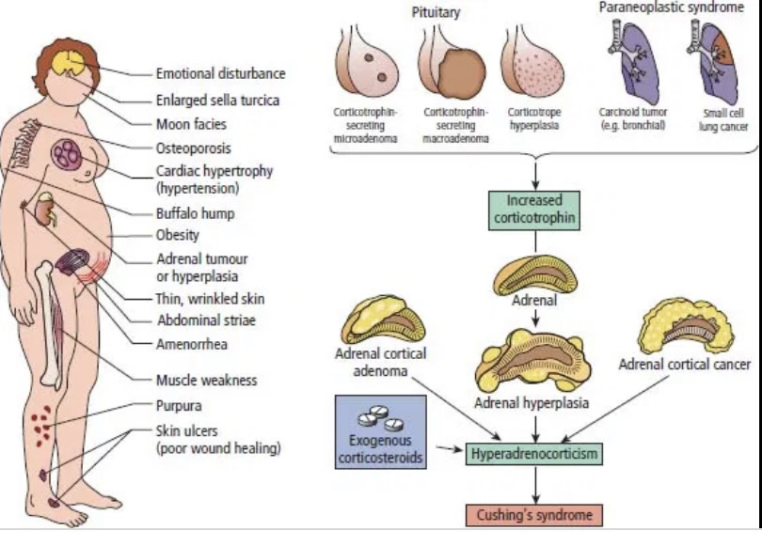
Παρανεοπλασματικά Σύνδρομα
1. Ενδοκρινοπάθειες – έκτοπη παραγωγή ορμονών: το σύνδρομο Cushing είναι η πιο κοινή παρανεοπαλσματική ενδοκρινοπάθεια (μικροκυτταρικό καρκίνωμα πνεύμονα)

Slide 56
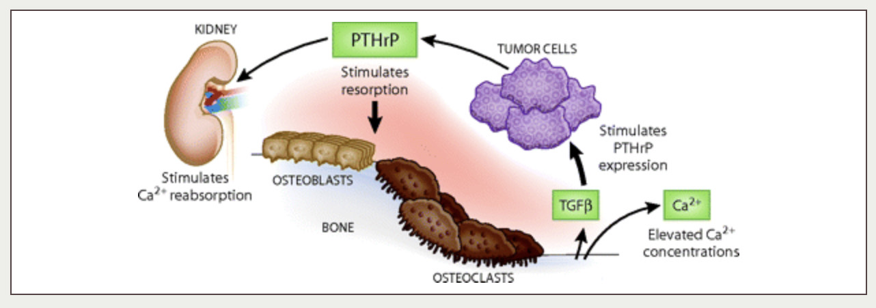
Παρανεοπλασματικά Σύνδρομα
2. Υπερασβεστιαιμία: το πιο κοινό παρανεοπλασματικό σύνδρομο (συνδέεται με την παραγωγή της σχετικής με την παραθορμόνη πρωτεϊνης, PTHrP)- καρκίνωμα μαστού, πλακώδες καρκίνωμα πνεύμονα
Η υπερασβεστιαιμία εξαιτίας σκελετικών μεταστάσεων δεν είναι παρανεοπλασματικό σύνδρομο

Slide 57
Παρανεοπλασματικά Σύνδρομα
3.Νευρομυοπαθητικά παρανεοπλασματικά σύνδρομα (περιφερική νευροπάθεια, βαριά μυασθένεια) – αντισώματα ενάντια στα καρκινικά κύτταρα που κάνουν διασταυρούμενη αντίδραση με τα νευρικά κύτταρα

Slide 58
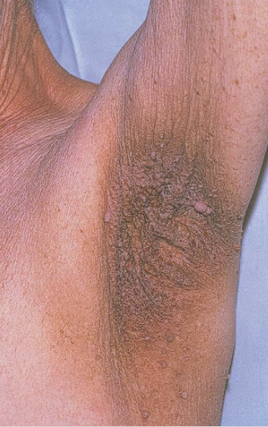
Παρανεοπλασματικά Σύνδρομα
4.Μελανίζουσα ακάνθωση: γκριζόμαυρες υπερκερατωσικές πλάκες στο δέρμα ( σε άτομα άνω των 40 ετών συνδέεται με κάποια μορφή καρκίνου)

Slide 59
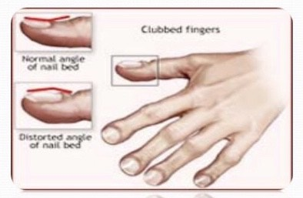
Παρανεοπλασματικά Σύνδρομα
5.Υπερτροφική οστεοαρθροπάθεια: περιοστικός σχηματισμός νέου οστίτη ιστού, αρθρίτιδα, πληκτροδακτυλία (στο 1-10% των ασθενών με βρογχογενή καρκινώματα)

Slide 60
Παρανεοπλασματικά Σύνδρομα
6. Αγγειακές και αιματολογικές εκδηλώσεις: μεταναστευτική θρομβοφλεβίτιδα-σύνδρομο Trousseau (καρκίνωμα παγκρέατος ή πνεύμονα), διάχυτη ενδοαγγειακή πήξη (οξεία προμυελοκυτταρική λευχαιμία, προστατικό αδενοκαρκίνωμα)

Slide 61
Παθολογοανατομική Διάγνωση των Όγκων
Λήψη βιοπτικού υλικού για ιστολογική τυποποίηση
Χειρουργικό παρασκεύασμα: όγκος και λοιποί ιστοί που αφαιρούνται κατά τη χειρουργική επέμβαση
Εκτομή όγκου (Excisional biopsy): αφαίρεση ολόκληρης της βλάβης (συνήθως για τους σχετικά μικρούς όγκους)
Λήψη χειρουργικής τομής από τον όγκο (incisional biopsy): ο χειρουργός αφαιρεί ένα (σφηνοειδές) τμήμα ιστού από τον όγκο, αποστέλλοντας ένα σχετικά μεγάλο δείγμα που θεωρεί αντιπροωσπευτικό
Βιοψία με βελόνα: αφαιρείται ένας λεπτός κύλινδρος ιστού υπό ακτινολογική καθοδήγηση ( SOS σφάλμα δειγματοληψίας!!!)

Slide 62
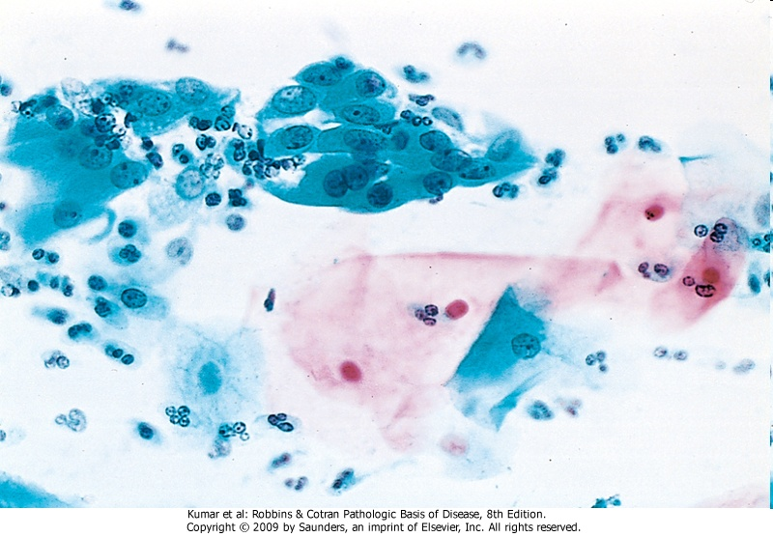
Παθολογοανατομική Διάγνωση των Όγκων
Κυτταρολογία
Λήψη κυττάρων αντί για ιστούς
Αξιολόγηση της μορφολογίας και του βαθμού συνοχής (χαρακτηριστικό των επιθηλιακών κυττάρων) των κυττάρων του όγκου
Υγρά σώματος (υπεζωκοτική ή περιτοναϊκή κοιλότητα, ούρα, σίελος), συμπαγείς όγκοι
Ένα φυσιολογικό τραχηλοκολπικό πείχρισμα παρουσιάζει μεγάλα επιπεδωμένα πλακώδη κύτταρα και ομάδες μεταπλαστικών κυττάρων, καθώς και μερικά ουδετρόφιλα. Δεν υπάρχει κανένα κακόηθες κύτταρο

Slide 63
Παθολογοανατομική διάγνωση των Όγκων
Συμβατική διάγνωση και επιπρόσθετες τεχνικές
χρώση αιματοξυλίνης και ηωσίνης – συμβατικά κριτήρια κακοήθειας
ιστοχημικές τεχνικές (για την ανίχνευση γλυκογόνου, βλεννοπολυσακχαριτών και χρωστικών)
ανοσοϊστοχημεία: αντισώματα έναντι κυτταρικών πρωτεϊνών
τεχνικές μοριακής βιολογίας π.χ. in situ υβριδιδμός: ανίχνευση της έκφρασης συγκεκριμένων γονιδίων
καρυότυπος ή τεχνικές υβριδισμού νουκλεϊκών οξέων (για όγκους με χαρακτηριστικές χρωμοσωμικές αναδιατάξεις)

Slide 64
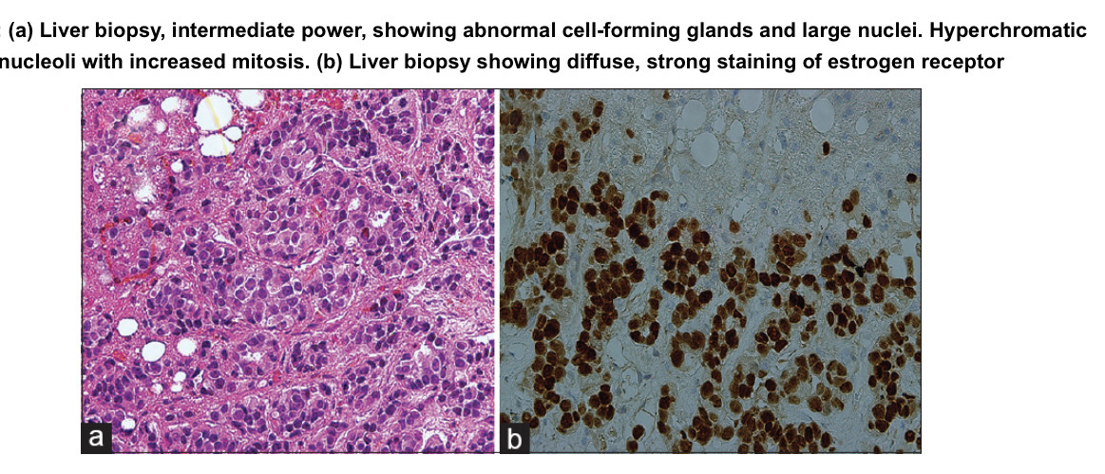

Slide 65
Παθολογοανατομική διάγνωση των Όγκων
Νεοπλασματικοί Δείκτες
Παράγονται από τα κύτταρα του όγκου και είναι ανιχνεύσιμες στο αίμα (διάγνωση και παρακολούθηση της πορείας της νόσου)
ΟγκοεμβρυΙκά αντιγόνα: πρωτεϊνες που παράγονται συνήθως από τα εμβρυϊκά κύτταρα αλλά όχι από τα φυσιολογικά ώριμα κύτταρα των ενηλίκων
Παραδείγματα:
1. CEA: ορθοκολικός καρκίνος, καρκίνος παγκρέατος, γαστρικός καρκίνος, καρκίνος μαστού
2. AFP: ηπατοκυτταρικός καρκίνος, καρκίνος όρχεων
3. PSA/PSMA: προστατικός καρκίνος
4. b-HCG: χοριοκαρκίνωμα
5. Ca125: όγκοι ωοθηκών

Slide 66
Almost finished…
Λίγη υπομονή ακόμα…

Slide 67
Ερωτήσεις
Τα ενδοεπιθηλιακά καρκινώματα είναι συστηματική νόσος
Το τεράτωμα είναι πάντα κακοήθης όγκος
Τα καλά διαφοροποιημένα καρκινώματα είναι κυρίως καλοήθεις παθήσεις
Τα καρκινώματα μεθίστανται αρχικά στους επιχώριους λεμφαδένες
Το λέμφωμα και το μελάνωμα είναι καλοήθεις όγκοι

Slide 68
Απαντήσεις
Τα ενδοεπιθηλιακά καρκινώματα είναι συστηματική νόσος – ΛΑΘΟΣ
Το τεράτωμα είναι πάντα κακοήθης όγκος - ΛΑΘΟΣ
Τα καλά διαφοροποιημένα καρκινώματα είναι κυρίως καλοήθεις παθήσεις - ΛΑΘΟΣ
Τα καρκινώματα μεθίστανται αρχικά στους επιχώριους λεμφαδένες- ΣΩΣΤΟ
Το λέμφωμα και το μελάνωμα είναι καλοήθεις όγκοι - ΛΑΘΟΣ

Slide 69
Ερωτήσεις
Ο όροι δυσπλασία και διαφοροποίηση είναι ταυτόσημοι
Η δυσπλασία εξελίσσεται πάντα σε καρκίνο
Τα σαρκώματα μεθίστανται κυρίως αιματογενώς
Το συχνότερο παρανεοπλασματικό σύνδρομο είναι η υπερασβεστιαιμία
Η διαβάθμιση (grading) έχει μεγαλύτερη κλινική αξία σε σχέση με τη σταδιοποίηση (staging)

Slide 70
Απαντήσεις
Ο όροι δυσπλασία και διαφοροποίηση είναι ταυτόσημοι – ΛΑΘΟΣ
Η δυσπλασία εξελίσσεται πάντα σε καρκίνο - ΛΑΘΟΣ
Τα σαρκώματα μεθίστανται κυρίως αιματογενώς - ΣΩΣΤΟ
Το συχνότερο παρανεοπλασματικό σύνδρομο είναι η υπερασβεστιαιμία - ΣΩΣΤΟ
Η διαβάθμιση (grading) έχει μεγαλύτερη κλινική αξία σε σχέση με τη σταδιοποίηση (staging) -ΛΑΘΟΣ

